Slide 1
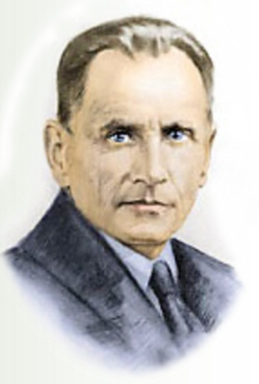
Муниципальное бюджетное образовательное учреждение дополнительного образования Центр детского творчества «Паллада»
Номинация: «Кроссворды»
Многогранность наследия В.К.Арсеньева
Выполнила:
Жарких Полина Сергеевна,
ученица 7 класса объединения «Юный краевед» МБОУ ЦДТ «Паллада».
Руководитель:
Коврик Ирина Вениаминовна,
Педагог дополнительного образования.
Контактный телефон: 8 (42138)45212
г. Советская Гавань
2022

Slide 2
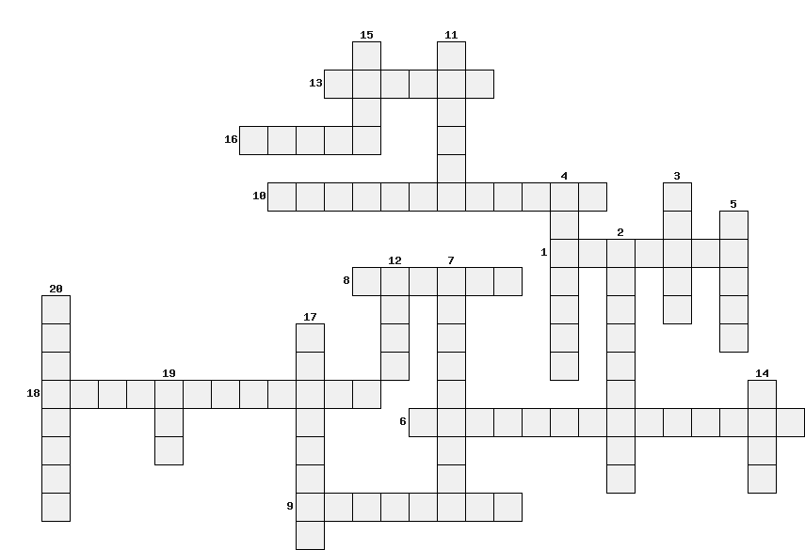

Slide 3
По вертикали:
2. Как называлось озеро, по которому юный Арсеньев совершил трехнедельное
речное плавание вместе с дядей и его сыновьями?
3.Название города, в который был направлен В.Арсеньев после окончания
пехотного юнкерского училища?
4. Поднявшись по Анюю вверх, экспедиция продолжила свой путь по реке……
5. Как называлось озеро, где Дерсу Узала спас В.Арсеньева?
7. В какой город, после окончания русско - японской войны 1905 года был
направлен Арсеньев?
11. Словарь какого народа составил В.Арсеньев в общении с туземцами
за 19 месяцев экспедиции?
12. По какой реке, в экспедиции 1908 – 1910 г.г. из селения Найхин
предполагалось пройти вверх и подняться на Сихотэ- Алинь ?
14.Какой обитатель тайги больше всего заинтересовал Арсеньева,
когда он прибыл на Дальний Восток?
15. В истоках какой реки в 1902 г. произошла встреча путешественника
с гольдом Дерсу Узала?
17.Сколько лет посвятил В.К.Арсеньев военной службе?
19. Сколько месяцев длилась третья экспедиция В К. Арсеньева?
20.Сколько лет своей жизни В.К.Арсеньев посвятил изучению
дальневосточных земель?

Slide 4
По горизонтали:
1.По какой реке экспедиция 1907 г. поднялась на Сихотэ – Алинь, но перевал был
отложен вследствие настигшего отряд наводнения?
6.Как назывался полк, в который был зачислен В.К.Арсеньев в ноябре 1891 года,
квартировавший в черте города на Охте 145?
8.Название гольдского селения, вверх по протоке Дырен, к которому поплыли
путешественники.
9. В каком селе, расположенном на правом берегу Амура, члены экспедиции
сошли на берег и выгрузили свой багаж?
10. На севере какого края работала третья экспедиция?
13. Сколько раз экспедиция 1907 – 1908 г.г.пересекала Сихотэ – Алинь
за 210 дней работы?
16. С каким путешественником в экспедиции 1902 года произошла встреча?
18.Сколько месяцев длилась третья экспедиция?

Slide 5
15
11
 |  |  |  |  |  |  |  |  |  |  |  | л |  |  | о
 |  |  |  |  |  |  |  |  |  | 13 | ч | е | т | ы | р | и
 |  |  |  |  |  |  |  |  |  |  |  | ф |  |  | о
 |  |  |  |  |  |  | 16 | д | е | р | с | у |  |  | ч
 |  |  |  |  |  |  |  |  |  |  |  |  |  |  | е |  |  |  | 4 |  |  |  | 3
 |  |  |  |  |  |  |  | 10 | у | с | с | у | р | и | й | с | к | о | г | о |  |  | л |  | 5
 |  |  |  |  |  |  |  |  |  |  |  |  |  |  |  |  |  |  | о |  | 2 |  | о |  | х
 |  |  |  |  |  |  |  |  |  |  |  |  | 12 |  | 7 |  |  | 1 | б | и | л | и | м | б | а
 | 20 |  |  |  |  |  |  |  |  |  | 8 | н | а | й | х | и | н |  | б |  | а |  | ж |  | н
 | т |  |  |  |  |  |  |  |  | 17 |  |  | н |  | а |  |  |  | и |  | д |  | а |  | к
 | р |  |  |  |  |  |  |  |  | д |  |  | ю |  | б |  |  |  | л |  | о |  |  |  | а
 | и |  |  |  | 19 |  |  |  |  | в |  |  | ю |  | а |  |  |  | и |  | ж |  |  |  |  | 14
18 | д | е | в | я | т | н | а | д | ц | а | т | ь |  |  | р |  |  |  |  |  | с |  |  |  |  | т
 | ц |  |  |  | р |  |  |  |  | д |  |  | 6 | н | о | в | о | ч | е | р | к | а | с | с | к | и | й
 | а |  |  |  | и |  |  |  |  | ц |  |  |  |  | в |  |  |  |  |  | о |  |  |  |  | г
 | т |  |  |  |  |  |  |  |  | а |  |  |  |  | с |  |  |  |  |  | е |  |  |  |  | р
 | ь |  |  |  |  |  |  |  | 9 | т | р | о | и | ц | к | о | м
 |  |  |  |  |  |  |  |  |  | ь

Slide 6
По вертикали:
2. Как называлось озеро, по которому юный Арсеньев совершил трехнедельное речное плавание вместе с дядей и его сыновьями? (Ладожское)
3.Название города, в который был направлен В.Арсеньев, после окончания
пехотного юнкерского училища?(Ломжа)
4. Поднявшись по Анюю вверх, экспедиция 1908 – 1910 г.г. продолжила свой путь по реке…… (Гоббили)
5. Как называлось озеро, где Дерсу Узала спас В.Арсеньева? (Ханка)
7. В какой город, после окончания русско - японской войны 1905 года был
направлен Арсеньев? (Хабаровск)
11. Словарь какого народа составил В.Арсеньев в общении с туземцами
за 19 месяцев экспедиции? (Орочей)
12. По какой реке, в экспедиции 1908 – 1910 г.г. из селения Найхин предполагалось пройти вверх и подняться на Сихотэ- Алинь ? (Анюю)
14.Какой обитатель тайги больше всего заинтересовал Арсеньева,
когда он прибыл на Дальний Восток? (Тигр)
15. В истоках какой реки в 1902 г. произошла встреча путешественника с гольдом Дерсу Узала? (Лефу)
17. 17.Сколько лет посвятил В.К.Арсеньев военной службе? (Двадцать)
19. Сколько месяцев длилась третья экспедиция В К. Арсеньева? (Три)
20. Сколько лет своей жизни В.К.Арсеньев посвятил изучению
дальневосточных земель? (Тридцать)

Slide 7
По горизонтали:
1.По какой реке экспедиция 1907 г. поднялась на Сихотэ – Алинь, но перевал был
отложен вследствие настигшего отряд наводнения?(Билимба)
6.Как назывался полк, в который был зачислен В.К.Арсеньев в ноябре 1891 года
квартировавший в черте города на Охте 145? (Новочеркасский)
8.Название гольдского селения, вверх по протоке Дырен, к которому поплыли
путешественники.(Найхин)
9. В каком селе, расположенном на правом берегу Амура, члены экспедиции
1908 1910 г.г. сошли на берег и выгрузили свой багаж? (Троицком)
10. На севере какого края работала третья экспедиция?(Уссурийского)
13. Сколько раз экспедиция 1907 – 1908 г.г.пересекала Сихотэ – Алинь
за 210 дней работы? (Четыре)
16. С каким путешественником в экспедиции 1902 года произошла встреча? (Дерсу)
18.Сколько месяцев длилась третья экспедиция? (Девятнадцать)

Slide 8
Источники:
1.Арсеньев В.К. В горах Сихотэ – Алиня: Экспедиция Русского географического
Общества. 24/vI1908 – 20/I 1910 г.- М.:Географгиз, 1955 -327 с.
2.Арсеньев В.К. Дневники (сост.Сем Ю.А. и Сем Л.И.) // Дальний Восток,
1972.- №8. –С.151 – 163.
3. Кабанов Н.Е. Владимир Клавдиевич Арсеньев, путешественник и натуралист.
1872 – 1930: Жизнь и деятельность.- М.:Изд – во Московского общества
испытателей природы, 1947.-95 с.
4. «Дерсу Узала» –В.К.Арсеньев; Петрозаводск, книжное издательство
«Карелия» 1987 г.
5. «Встречи в тайге» – В.К.Арсеньев; Хабаровское книжное издательство 1981 г.
6. «Утро Советской Гавани» – А.И.Алексеев; Хабаровское книжное
издательство 1984 г.

